Slide 1
Гидросфера

Slide 2
Эпиграф
Вода! У тебя нет ни вкуса, ни цвета, ни запаха; тебя невозможно описать; тобой наслаждаются, не ведая, что ты такое!.. Нельзя сказать, что ты необходима для жизни: ты сама жизнь. Ты наполняешь нас радостью, которую не объяснишь нашими чувствами… Ты самое большое богатство на свете!

Slide 3
Конкурс 1
Приветствие

Slide 4
Участники игры
капелька
океан

Slide 5
Конкурс 2
Разминка

Slide 6
Капелька
Океан
1. Что такое гидросфера?
1. Из каких частей состоит гидросфера?
2. В какой части гидросферы содержится самый большой объем воды?
2. Что такое Мировой океан? Назовите его основные части.

Slide 7
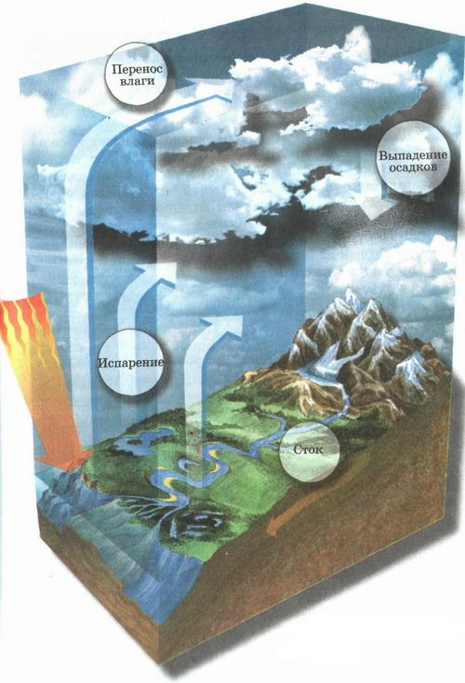
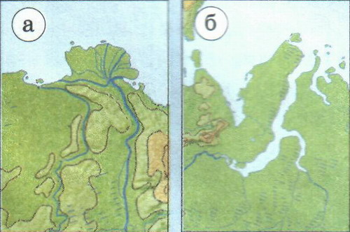
Капелька
Океан
3. Расскажите о путешествии капли воды, испарившейся с поверхности океана. Как называется этот процесс?
3. Что называется устьем реки? Какие виды устьев вы знаете?

Slide 8
Капелька
Океан
4. Можно ли изобразить течение на карте, если можно, то каким образом?
4. Что такое айсберг? Где самое большое количество айсбергов?
5. Какой самый большой по площади водосборный бассейн реки в мире?
5. Что такое сточное и бессточное озеро? Приведите примеры.

Slide 9
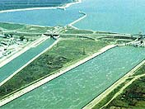
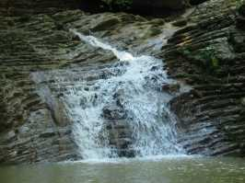
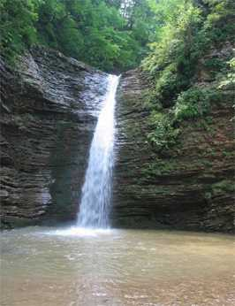
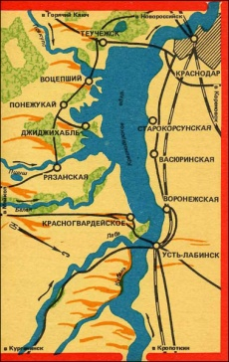
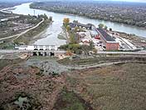
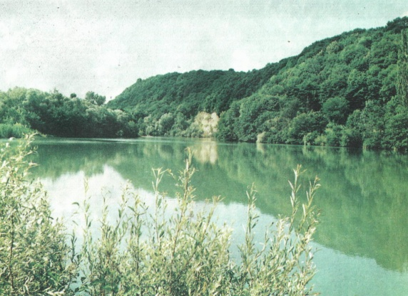
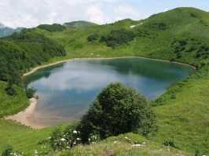
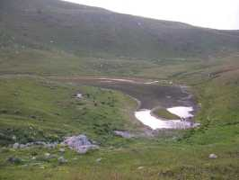
Капелька
Океан
6. Какие озера и водопады находятся на территории Республики Адыгея?
6. Какие водохранилища на территории Адыгеи?
Краснодарское
Водопады реки Руфабго
Шапсугское
Озеро Хуко
Майкопское
Озеро Псенодах

Slide 10
Конкурс 3
Географическая
эстафета

Slide 11
Конкурс 4
Картография

Slide 12
Капелька
7
4
1
6
2
3
5

Slide 13
Океан
1
7
4
6
3
5
2

Slide 14
Конкурс 5
Знатоки

Slide 15
Капелька
Океан
1. Какие виды движения вод в океане вы знаете?
1. Почему возникают приливы и отливы?
2. Где наблюдаются самые высокие приливы на Земле?
2. В чем отличие внутренних морей от окраинных?
3. Какие воды называются межпластовыми?
3. На какие виды делятся ледники?
4. Что называется речной системой. Из каких частей она состоит?
4. Как определить правый и левый приток реки?

Slide 16
Капелька
Океан
5. Что такое соленость? В чем она измеряется?
5. Что такое речной бассейн? Речной водораздел?
6. Что такое цунами? В каком океане они чаще всего возникают?
6. Какое холодное течение самое мощное?
7. Какому географическому объекту соотносят эти цифры – 11022 м и 35‰?
7. Какому географическому объекту соотносят эти цифры - –2ºС и 1620 м?

Slide 17
Конкурс 6
Капитанский

Slide 18
Капелька
Океан
1. Что значит искусственная река? Приведи примеры.
1. Что значит искусственный водоем? Приведи примеры.

Slide 19
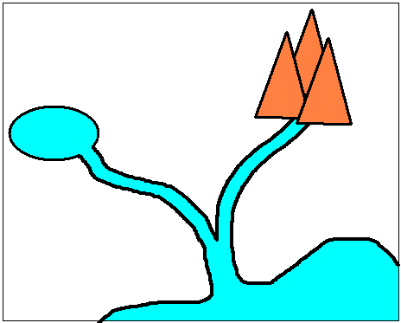
Капелька
2. Что изображено на рисунке? Что обозначено цифрами?
8
1
6
7
2
3
5
4

Slide 20
Океан
2. Что изображено на рисунке? Что обозначено цифрами?
6
8
5
1
7
3
2
4

Slide 21
Капелька
3. Как различаются озера по происхождению котловин?
Какие виды озер изображены на рисунке?
ледниковое
кратерное
запрудное
искусственное (водохранилище)

Slide 22
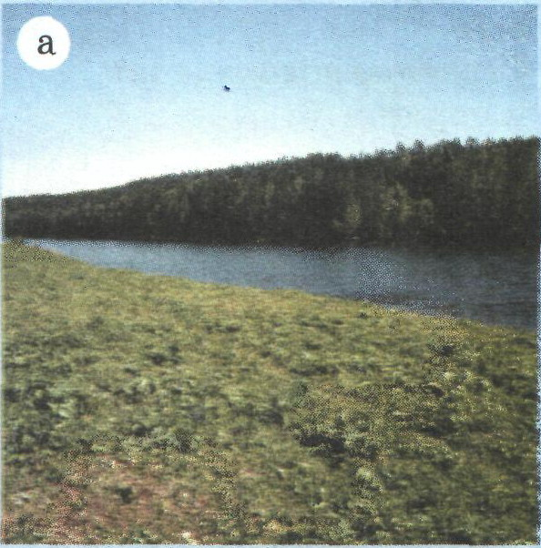
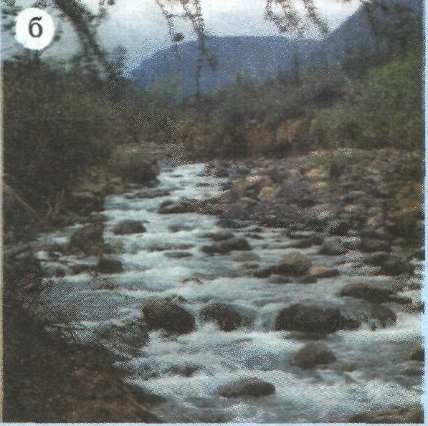
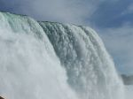
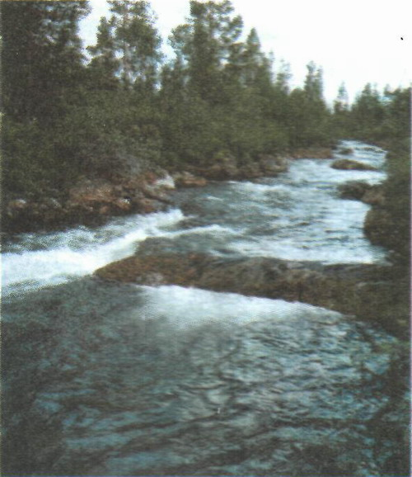
Океан
3. Что изображено на этих рисунках?
а
б
в
г
равнинная река
горная река
водопад
пороги

Slide 23
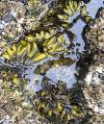
Капелька
Океан
4. Существует ли море, у которого нет берегов? Если да, то почему эту территорию выделяют в море?
4. Что такое полуостров? Какой самый большой полуостров на Земле?

Slide 24
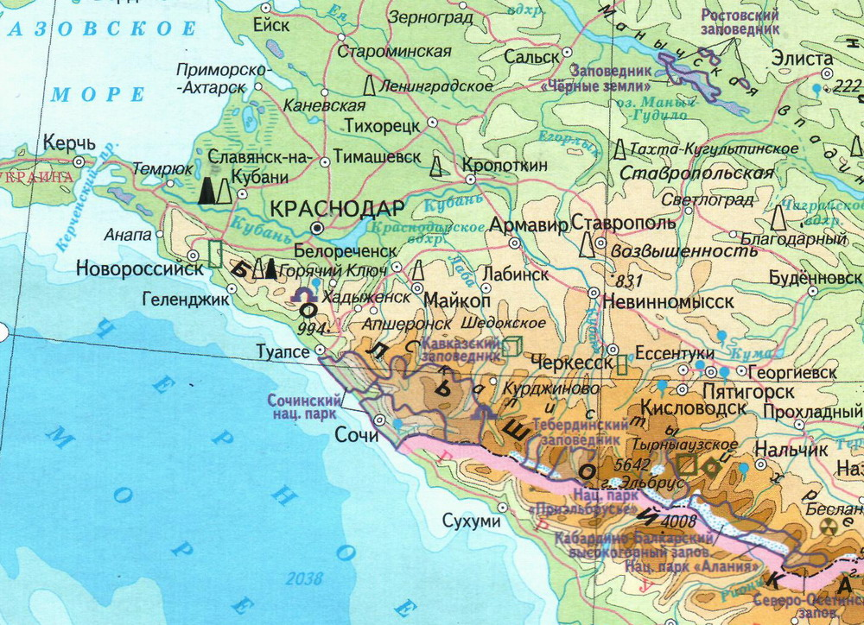
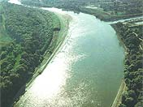
Капелька
Океан
5. Рядом с какой рекой мы живем? Где берет начало, куда впадает, и какие притоки имеет эта река?
5. Каков режим реки, рядом с которой мы живем?

Slide 25
Конкурс 7
Логические
цепочки

Slide 26
Капелька
Волга – Инд – Нил – Тигр – Гренландия
Чад – Байкал – Таньганьика – Берингов
Бискайский – Мексиканский – Аравийский – Бенгальский

Slide 27
Океан
Камчатка – Индостан – Мадагаскар – Аравийский
Берингов – Дрейка – Магелланов – Гудзонов
Анхель – Виктория – Игуасу – Ниагарский – Амазонка

Slide 28
Конкурс 8
Знаешь ли ты
карту?

Slide 29
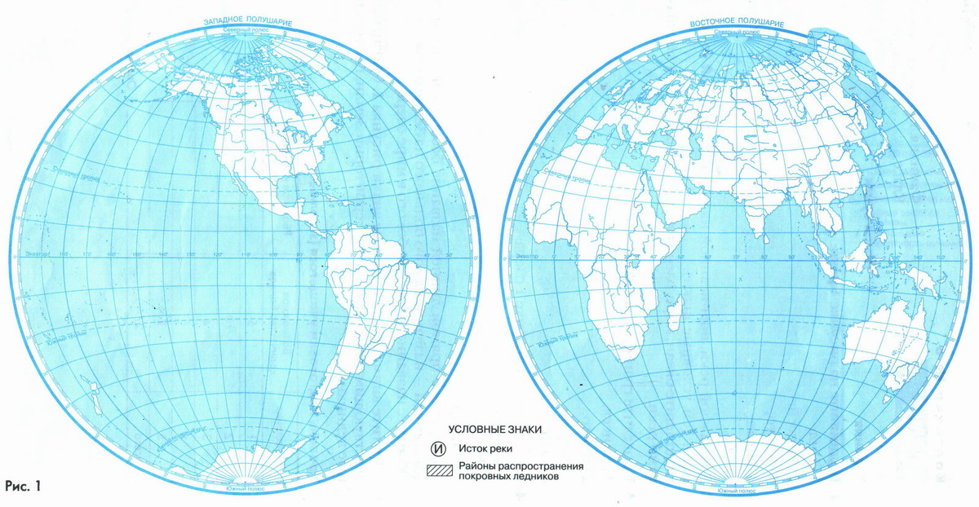
Капелька
Карское
и
Енисей
Обь
Волга
и
и
Средиземное
Каспийское
Байкал
Нил
Виктория
и

Slide 30
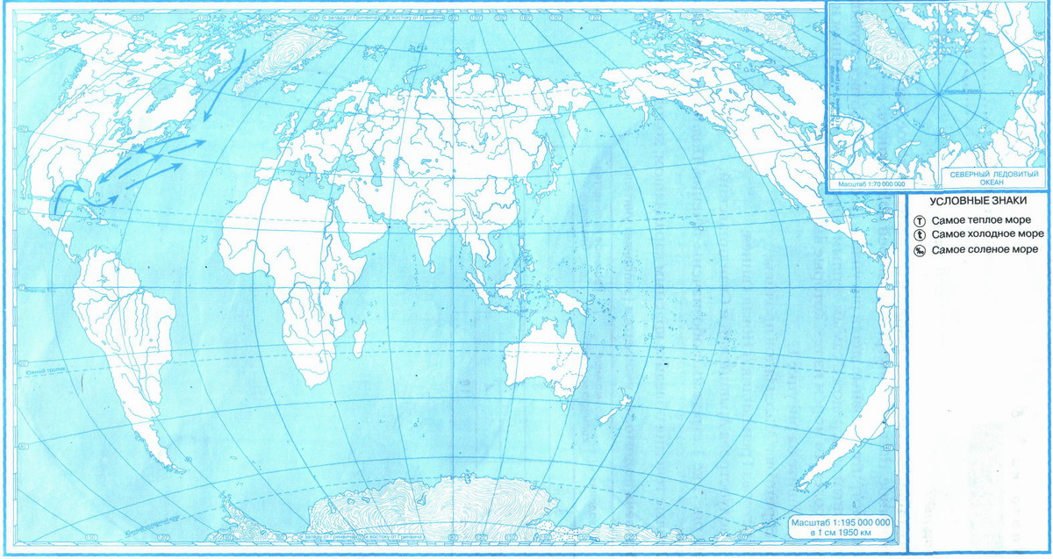
Океан
Гренландия
Баренцево
Берингов
Балтийское
Охотское
t
Аравийский
Красное
Т ‰
Индостан
Новая Гвинея
Дрейка

Slide 31
Чудеса Земли

Slide 32
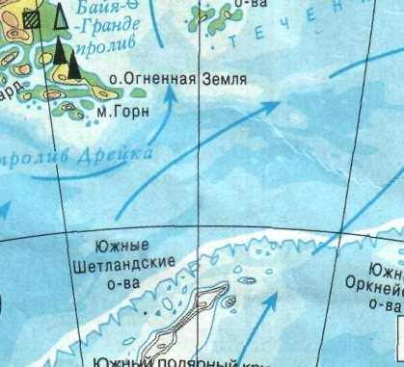
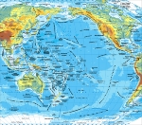
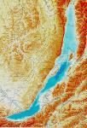
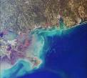
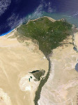
Река Амазонка
Ниагарский водопад
Каспийское море
Водопад Анхель
Пролив Дрейка
Тихий океан Марианский желоб
Остров Гренландия
Аравийский полуостров
Мексиканский залив
Антарктида
Озеро Байкал
Дельта реки Нил
Саргассово море

Slide 33
Подведем итоги

